Slide 1







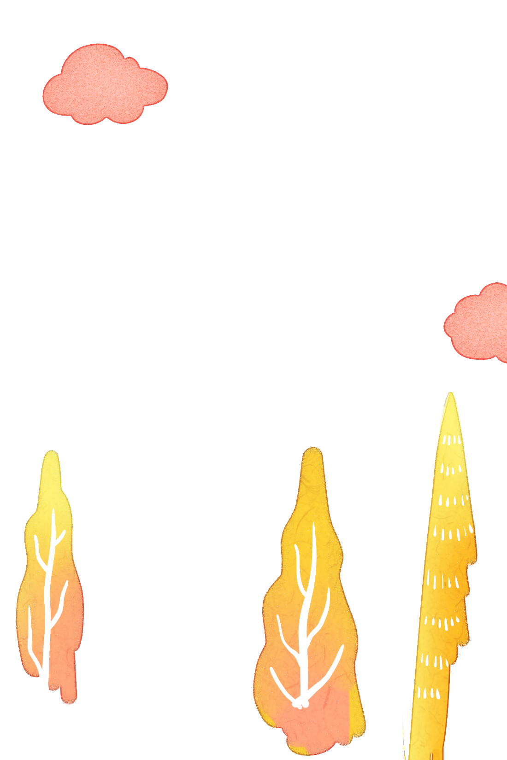










Slide 2
Yêu cầu cần đạt
Nghe - viết chính xác bài thơ: Trong vườn, trình bày đúng hình thức.
Phân biệt được từ ngữ chứa lặng/ nặng
Rèn tính cẩn thận, trình bày bài sạch đẹp

Slide 3







1

Slide 4

Thứ Ba ngày 13 tháng 12 năm 2022
Tiếng Việt
Bài thơ trên nói lên điều gì?
Nghe viết: Trong vườn
Bác xà cừ vươn cao
Vườn cây sống thật vui
Cam la đà mặt đất
Nắng mưa cùng chia sẻ
Chuối, hồng, cau,… họp mặt
Đêm đêm ru nhau ngủ
Cùng chung sống chan hòa.
Bình minh lại xôn xao…
Nguyễn Trọng Hoàn
Gió đi qua gật gù
Chim tới khen rối rít
Bài thơ nói về bức tranh về sự quây quần, đoàn kết và sum vầy của vườn cây.
Mây qua che vòm mát
Đất màu dành tốt tươi.
Cả ngày con đùa nghịch.

Slide 5
Thứ Ba ngày 13 tháng 12 năm 2022
Tiếng Việt
Nghe viết: Trong vườn
Bác xà cừ vươn cao
Vườn cây sống thật vui
Cam la đà mặt đất
Nắng mưa cùng chia sẻ
Chuối, hồng, cau,… họp mặt
Đêm đêm ru nhau ngủ
Cùng chung sống chan hòa.
Bình minh lại xôn xao…
Nguyễn Trọng Hoàn
Gió đi qua gật gù
Trong bài có những chữ cái nào được viết hoa?
Chim tới khen rối rít
Mây qua che vòm mát
Đất màu dành tốt tươi.
Cả ngày con đùa nghịch.

Slide 6
Thứ Ba ngày 13 tháng 12 năm 2022
Tiếng Việt
Nghe viết: Trong vườn
Bác xà cừ vươn cao
Vườn cây sống thật vui
Cam la đà mặt đất
Nắng mưa cùng chia sẻ
Chuối, hồng, cau,… họp mặt
Đêm đêm ru nhau ngủ
Cùng chung sống chan hòa.
Bình minh lại xôn xao…
Nguyễn Trọng Hoàn
Gió đi qua gật gù
Chim tới khen rối rít
Mây qua che vòm mát
Đất màu dành tốt tươi.
Cả ngày con đùa nghịch.

Slide 7
Thứ Ba ngày 13 tháng 12 năm 2022
Tiếng Việt
Nghe viết: Trong vườn
Bác xà cừ vươn cao
Vườn cây sống thật vui
Cam la đà mặt đất
Nắng mưa cùng chia sẻ
Chuối, hồng, cau,… họp mặt
Đêm đêm ru nhau ngủ
Cùng chung sống chan hòa.
Bình minh lại xôn xao…
Nguyễn Trọng Hoàn
Gió đi qua gật gù
Trong bài có những từ ngữ nào khó viết?
Chim tới khen rối rít
Mây qua che vòm mát
Đất màu dành tốt tươi.
Cả ngày con đùa nghịch.

Slide 8
Thứ Ba ngày 13 tháng 12 năm 2022
Tiếng Việt
Nghe viết: Trong vườn
Bác xà cừ vươn cao
Vườn cây sống thật vui
Cam la đà mặt đất
Nắng mưa cùng chia sẻ
Chuối, hồng, cau,… họp mặt
Đêm đêm ru nhau ngủ
Cùng chung sống chan hòa.
Bình minh lại xôn xao…
Nguyễn Trọng Hoàn
Gió đi qua gật gù
Chim tới khen rối rít
Mây qua che vòm mát
Đất màu dành tốt tươi.
Cả ngày con đùa nghịch.

Slide 9


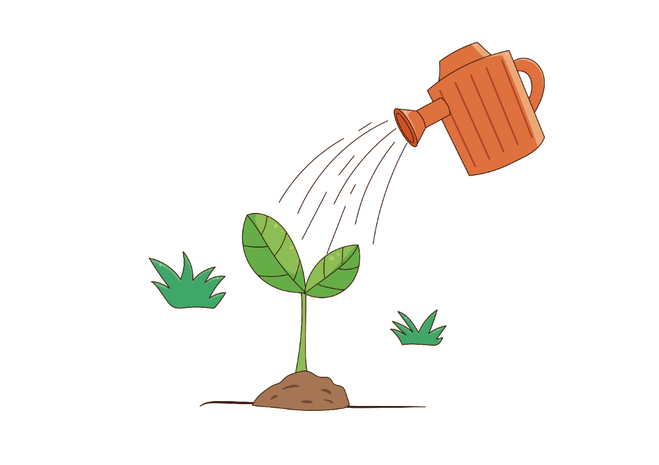
Lưu ý khi trình bày
Lùi vào 2 ô ly
Bác xà cừ νΰΩ cao

Slide 10


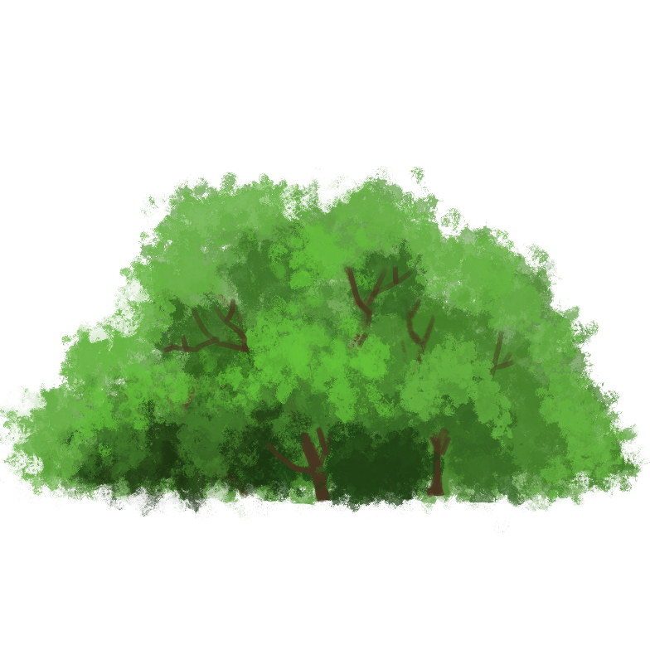

Lưu ý về tư thế ngồi viết
Khoảng cách từ mắt đến vở 25 – 30cm
Thẳng lưng, chân đặt đúng vị trí
1 tay cầm viết, 1 tay giữ trang vở

Slide 11
Thứ Ba ngày 13 tháng 12 năm 2022
Tiếng Việt
Nghe viết: Trong vườn
Bác xà cừ vươn cao
Vườn cây sống thật vui
Cam la đà mặt đất
Nắng mưa cùng chia sẻ
Chuối, hồng, cau,… họp mặt
Đêm đêm ru nhau ngủ
Cùng chung sống chan hòa.
Bình minh lại xôn xao…
Nguyễn Trọng Hoàn
Gió đi qua gật gù
Chim tới khen rối rít
Soát lỗi
Mây qua che vòm mát
Đất màu dành tốt tươi.
Cả ngày con đùa nghịch.

Slide 12

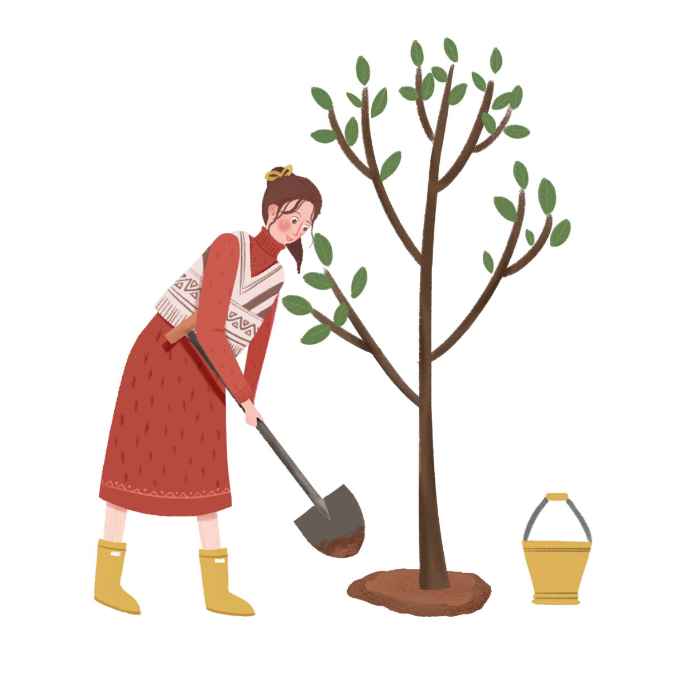
Tiêu chí đánh giá
1. Sai không quá 5 lỗi
2. Chữ viết rõ ràng, sạch đẹp
3. Trình bày đúng hình thức

Slide 13

2
Notes:
FB: Hương Thảo - https://www.facebook.com/huongthaoGADT

Slide 14



a. Chọn lặng hoặc nặng thay cho bông hoa
1
Trường của em be bé
Nằm lặng giữa rừng cây.
(Theo Minh Chính)
2
Công cha cũng nặng, nghĩa thầy cũng sâu.
Cuội nằm lặng lẽ
Mơ về trần gian.
(Theo Nguyễn Thái Dương)
Lặng rồi cả tiếng con ve
Con ve cũng mệt vì hè nắng oi.
(Theo Trần Quốc Minh)
3
4

Slide 15
Tạm biệt
và hẹn gặp lại!
Notes:
FB: Hương Thảo - https://www.facebook.com/huongthaoGADT

